Slide 1
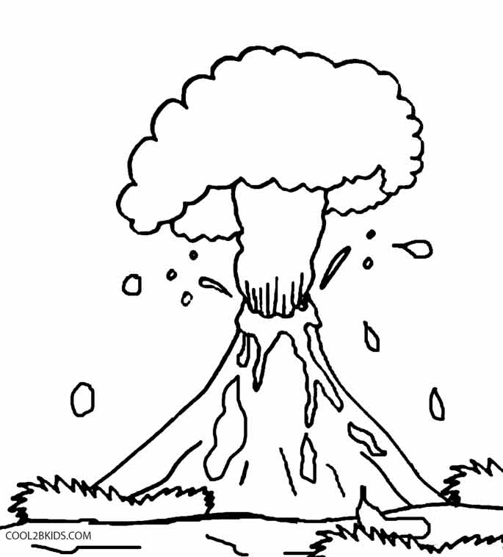

* קִרְאוּ: בָּלַשׁ בְּהַר גַּעַשׁ
* כִּתְבוּ בַּמָּקוֹם הַמַּתְאִים
בָּלַשׁ הַר גַּעַשׁ
* הוֹסִיפוּ מִלִּים הַמִּסְתַּיְּמוֹת בְּ- ש
* צִבְעוּ לַהֲנָאַתְכֶם.

